Slide 1
兽医药理学基础知识
兽药对动物疾病的“护驾”之旅
第十二章第六讲
主讲教师：赵霞

Slide 2
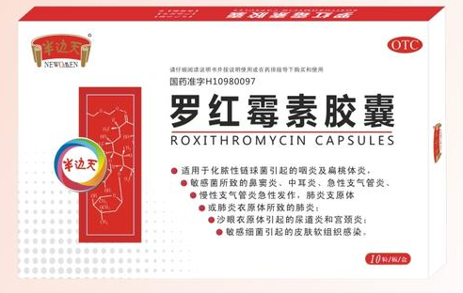
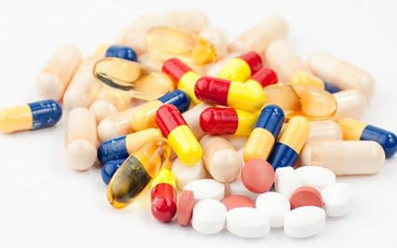
前言
同学们好！前面我们学习了β-内酰胺类抗生素，今天学习大环内酯类和林可胺类，本类药物和青霉素抗菌谱相似 ，但作用机理不同。
Notes:
2

Slide 3
第十二章六讲：大环内酯类和林可霉素
一、大环内酯类结构特点
二、大环内酯类药物共同特点
三、作用机理与耐药机制
四、大环内酯类常用药物
五、林可胺类
Notes:
3

Slide 4
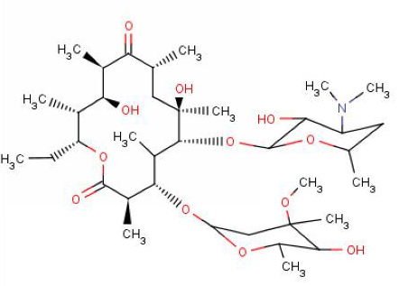
一、结构特点
大环内酯类系一族由12～16个碳骨架的大内酯环及配
糖体组成的抗生素，兽医临床主要有：
红霉素、 泰乐菌素、 替米考星、
吉他霉素、 螺旋霉素、 竹桃霉素等。

Slide 5
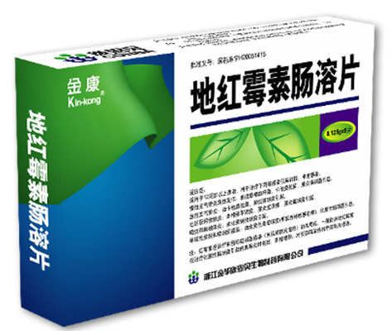
二、大环内酯类药物共同特点
①抗菌谱窄，比青霉素略广，为生长期抑菌剂。
②细菌对本类各药间有不完全交叉耐药性；
③在碱性环境中抗菌活性较强，治疗尿路感染时常需碱化尿液；
④口服后不耐酸，酯化衍生物可增加口服吸收；
⑤血药浓度低，组织中浓度相对较高，痰、皮下组织及胆汁中明显超过血药浓度；
⑥主要经胆汁排泄，进行肝肠循环；
⑦毒性低微。
⑧犬猫慎用。

Slide 6
三、大环内酯类作用机理与耐药机制
抗菌机理
与50S亚基结合
抑制肽酰基转移酶
转肽作用
mRNA位移
（-）
（-）
蛋白合成

Slide 7
三、大环内酯类作用机理与耐药机制
耐药机制
1.抗生素的核糖体结合部位的改变；
2. 细菌产生各种灭活酶，包括酯酶、 磷酰化酶及葡萄糖酶。
3. 抗生素摄入胞内量减少及外排机制。

Slide 8
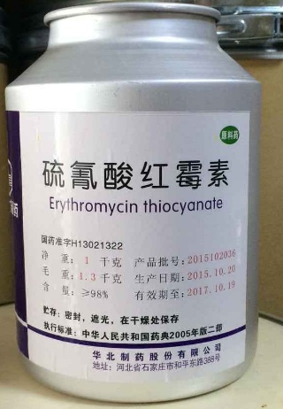
四、大环内酯类常用药物
1.红霉素(erythromycin) 代表药
①抗菌谱相似于青霉素，对革兰氏阳性细菌有效，对革兰氏阴性细菌较差，主要用于对青霉素耐药的金葡菌所致的轻、中度感染和对青霉素过敏的病例，
②对禽的慢性呼吸道病 (败血支原体病)、猪支原体性肺炎也有较好的疗效。
[不良反应] ：局部刺激性 肝损害

Slide 9
四、大环内酯类常用药物
2. 新一代大环内酯类特点：耐酸、血药浓度高、后效应良好，对G-作用强。
泰乐菌素： ①为畜禽专用抗生素。②对革兰氏阳性菌、支原体、螺旋体等均有抑制作用; ③亦可用于浸泡种蛋以预防鸡支原体传播。
替米考星：畜禽专用抗生素，对胸膜炎放线菌、巴氏杆菌及畜禽支原体作用比泰乐菌素强。禁止静注，以免引起负性心力效应。
吉他霉素：对大多数耐青霉素和红霉素的金葡菌有效。
泰拉霉素和泰万菌素（新动物专用抗生素）：对流感菌、卡他莫拉菌、淋球菌作用增强；对支原体、衣原体等作用明显增强。

Slide 10
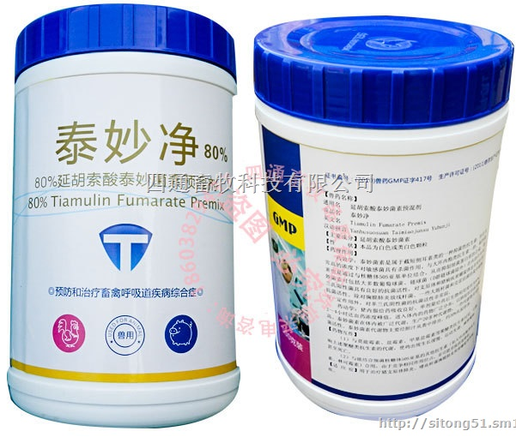
四、大环内酯类常用药物
泰妙灵（Tiamulin,支原净、泰妙净）
抗菌谱与大环内酯类相似。
用于防治鸡慢呼、猪喘气病、传染性胸膜肺炎、猪密螺旋体性痢疾。

Slide 11
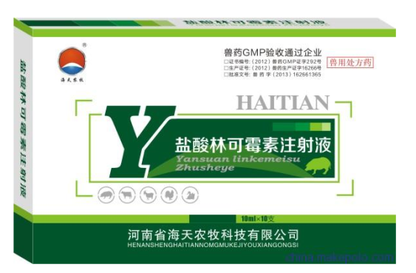
五、林可胺类抗生素
林可霉素(lincomycin)
①抗菌谱与大环内酯类相似。
②作用强： G+球菌、厌氧菌
敏 感： G+杆菌、
无 效： G-杆菌、肠球菌、艰难梭菌
抗菌机理（与红霉素相同）
与核糖体50S亚基结合，阻止蛋白的合成
注 意：林可霉素 + 红霉素 拮抗作用
主要特点是骨组织浓度高

Slide 12
五、林可胺类抗生素
克林霉素(clindamycin)
又名氯林可霉素、氯洁霉素。
氯林可霉素为其半合成衍生物。
[作用与应用]
抗菌作用、应用与林可霉素相同。抗菌效力比林可霉素强4～8倍。

Slide 13
小结
掌握大环内酯类和林可胺类药物的作用特点。
下一讲再见。

